Slide 1
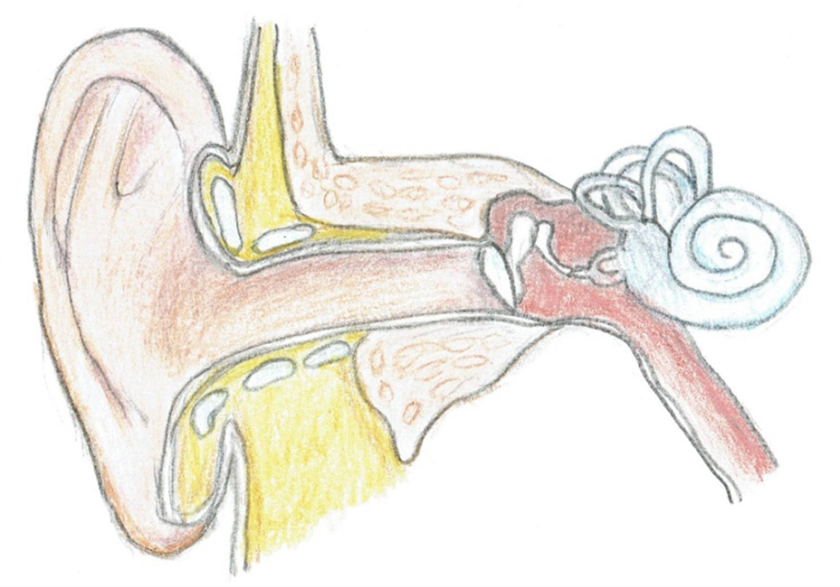
Cholesteatomkirurgi
ÖNH, SÄS
Åsa Nihlén

Slide 2
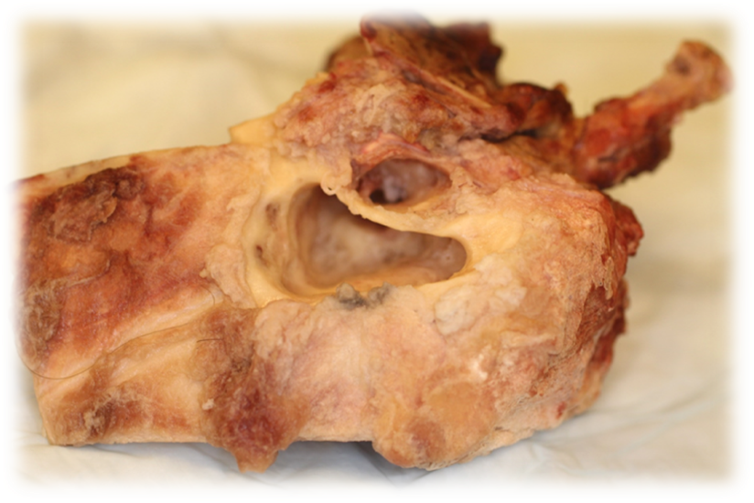
Metod - sanering
Retroaurikulär incision, palvaflap (framåtskaftad)
Bevarande av bakre hörselgångsvägg
Incus avlägsnas, hammarhuvudet stansas och tensorsenan klippes för åtkomst vid behov
Notes:
I de allra flesta fall blir det canal wall up. Om duran ligger väldigt nära hörselgången eller om sinus sigmoideus är i vägen gör jag en uppborrning framifrån och bak.

Slide 3
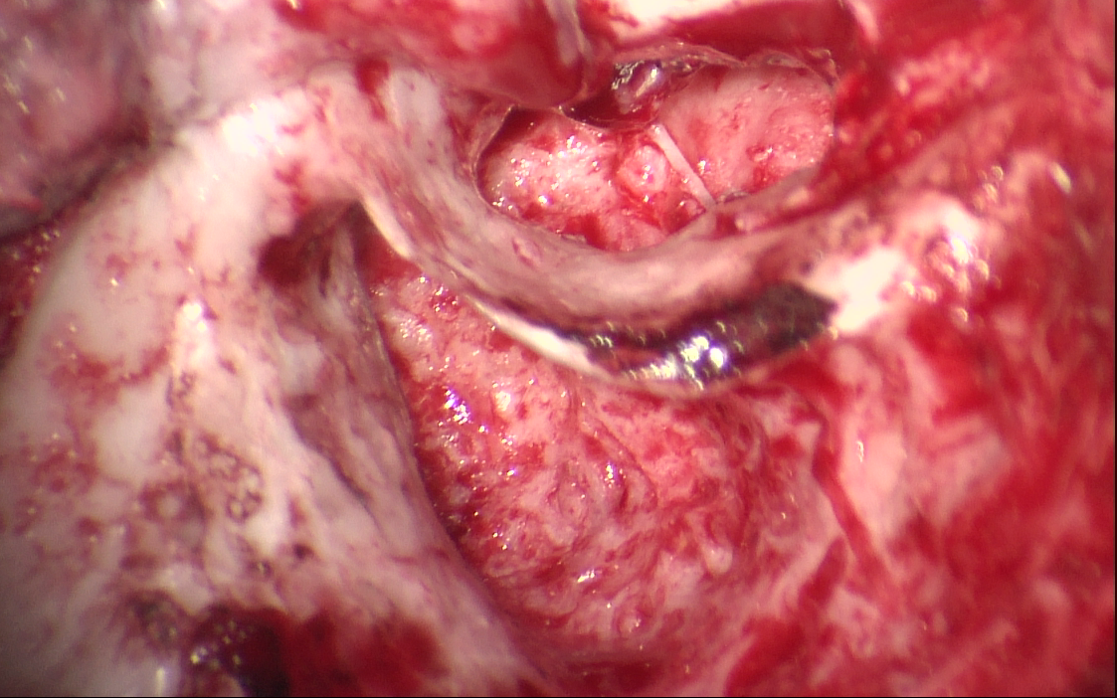
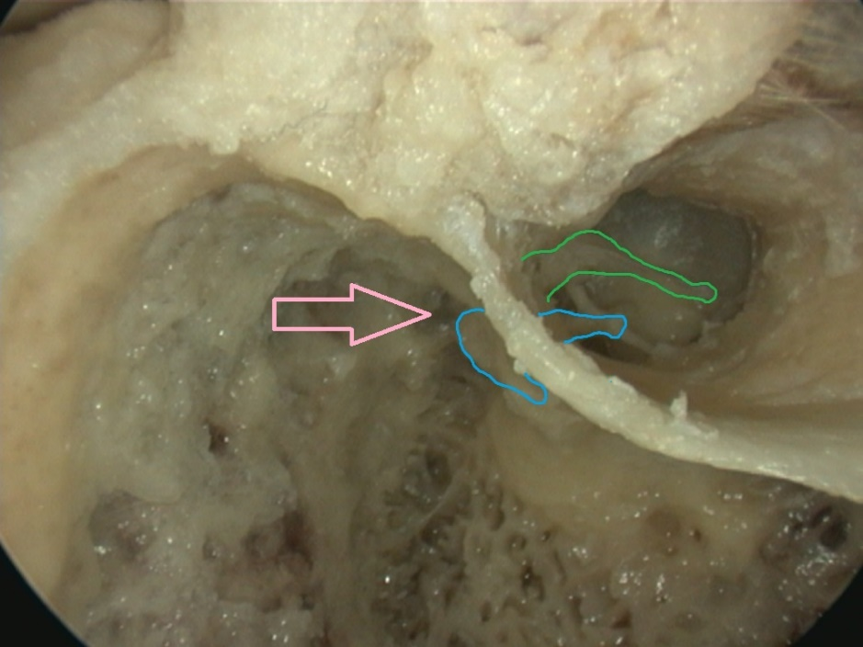
Metod - sanering
Storleken på vidgningen från hörselgångssida respektive mastoidsida varierar
Ingen extensiv uppborrning, enbart avlägsnande av sjukdom
Endoskop används för inspektion av bl.a. sinus tympani
Notes:
Storleken på vidgningen från hörselgångssida respektive från mastoidsida varierar beroende på cholesteatomets lokalisation och den befintliga anatomin.

Slide 4
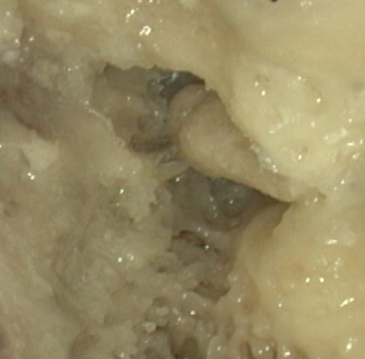
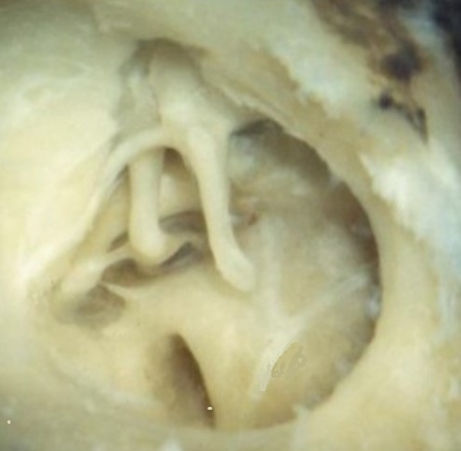
Kluriga ställen
Incus buttress
Infästningen anteriora hammarhalsligamentet
Retrotympanon
Notes:
Sinus facialis – posteriora städligamentet (städets korta utskott)Invid hammarhalsligamentet går också chordan. Det kan se lite skrufsigt ut här och man kan tro att det är skivepitel fast det egentligen är delar av ligamentet

Slide 5
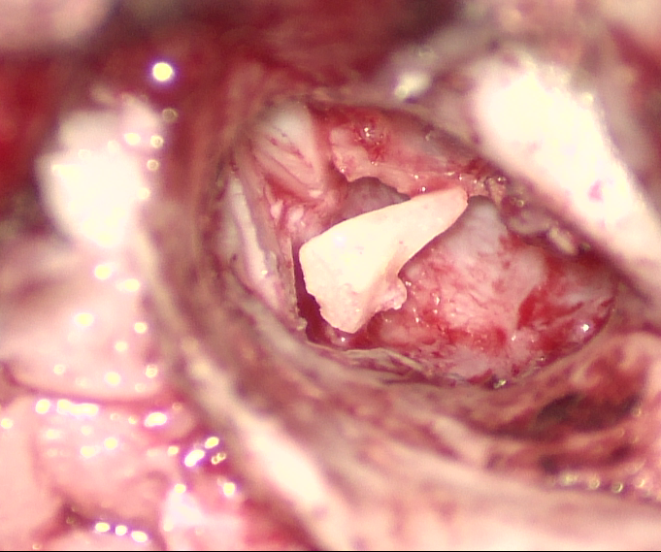
Metod - rekonstruktion
PORP – städet används i första hand
Clipsprotes används istället om -städet är för trasigt
-det finns risk för skivepitel invid stapes
TORP – Kurtz totalprotes i första hand
Columella av kortikalt ben används ofta hos barn
Notes:
20160912

Slide 6
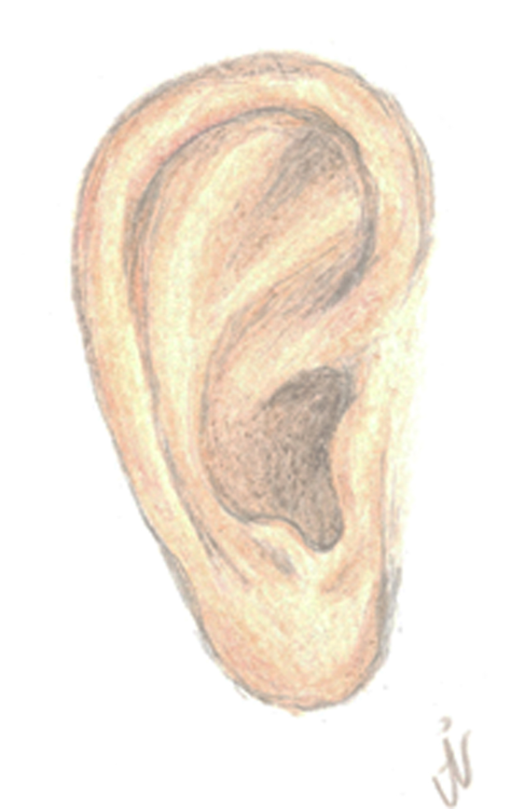
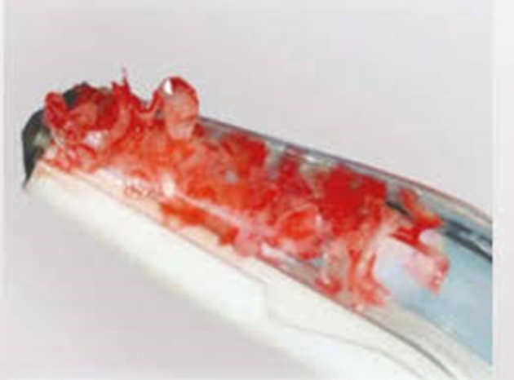
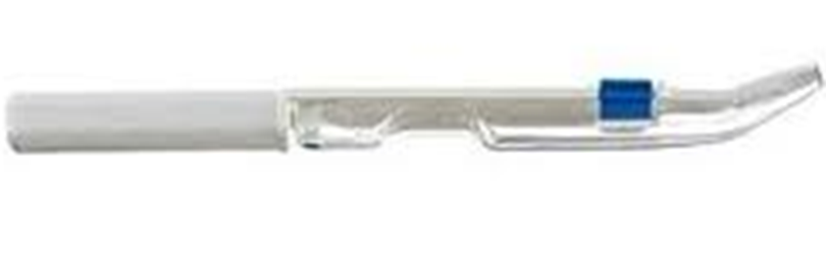
Metod - rekonstruktion
Obliteration av atticus och aditus ad antrum med broskstycke som
skördas retroaurikulärt från cavum chonchae.
Stöttas bakifrån med benbitar, benskrap och benmjölsbiffar.
Hörselgångsplastik görs vid behov.
Notes:
Hörselgångsplastik görs om man har fått utföra mastoidektomi front to back pga trängsel
mellan hörselgång och dura eller sinus, görs alltid hörselgångsplastik

Slide 7
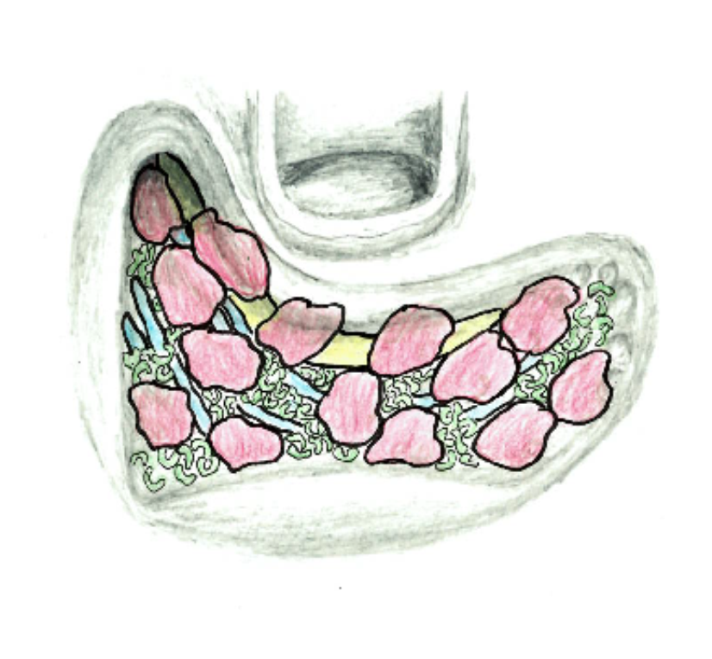
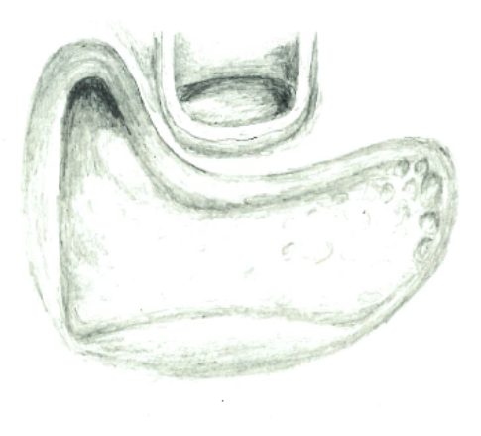
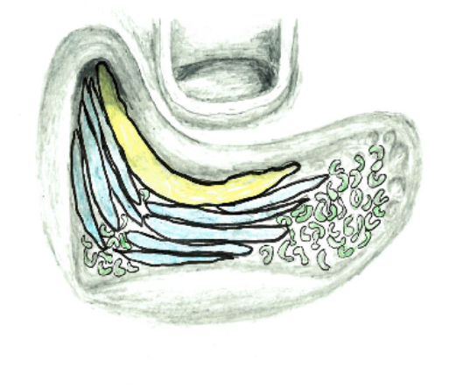

Metod - rekonstruktion

Slide 8
Ändringar genom åren
Brosk istället för ben för avstängning av atticus och aditus
Noggrannare avstängning av atticus och mer obliteration av mastoid
MR istället för second look
Hörselrekonstruktion i samma seans
Endoskop
Nervmonitor

Slide 9
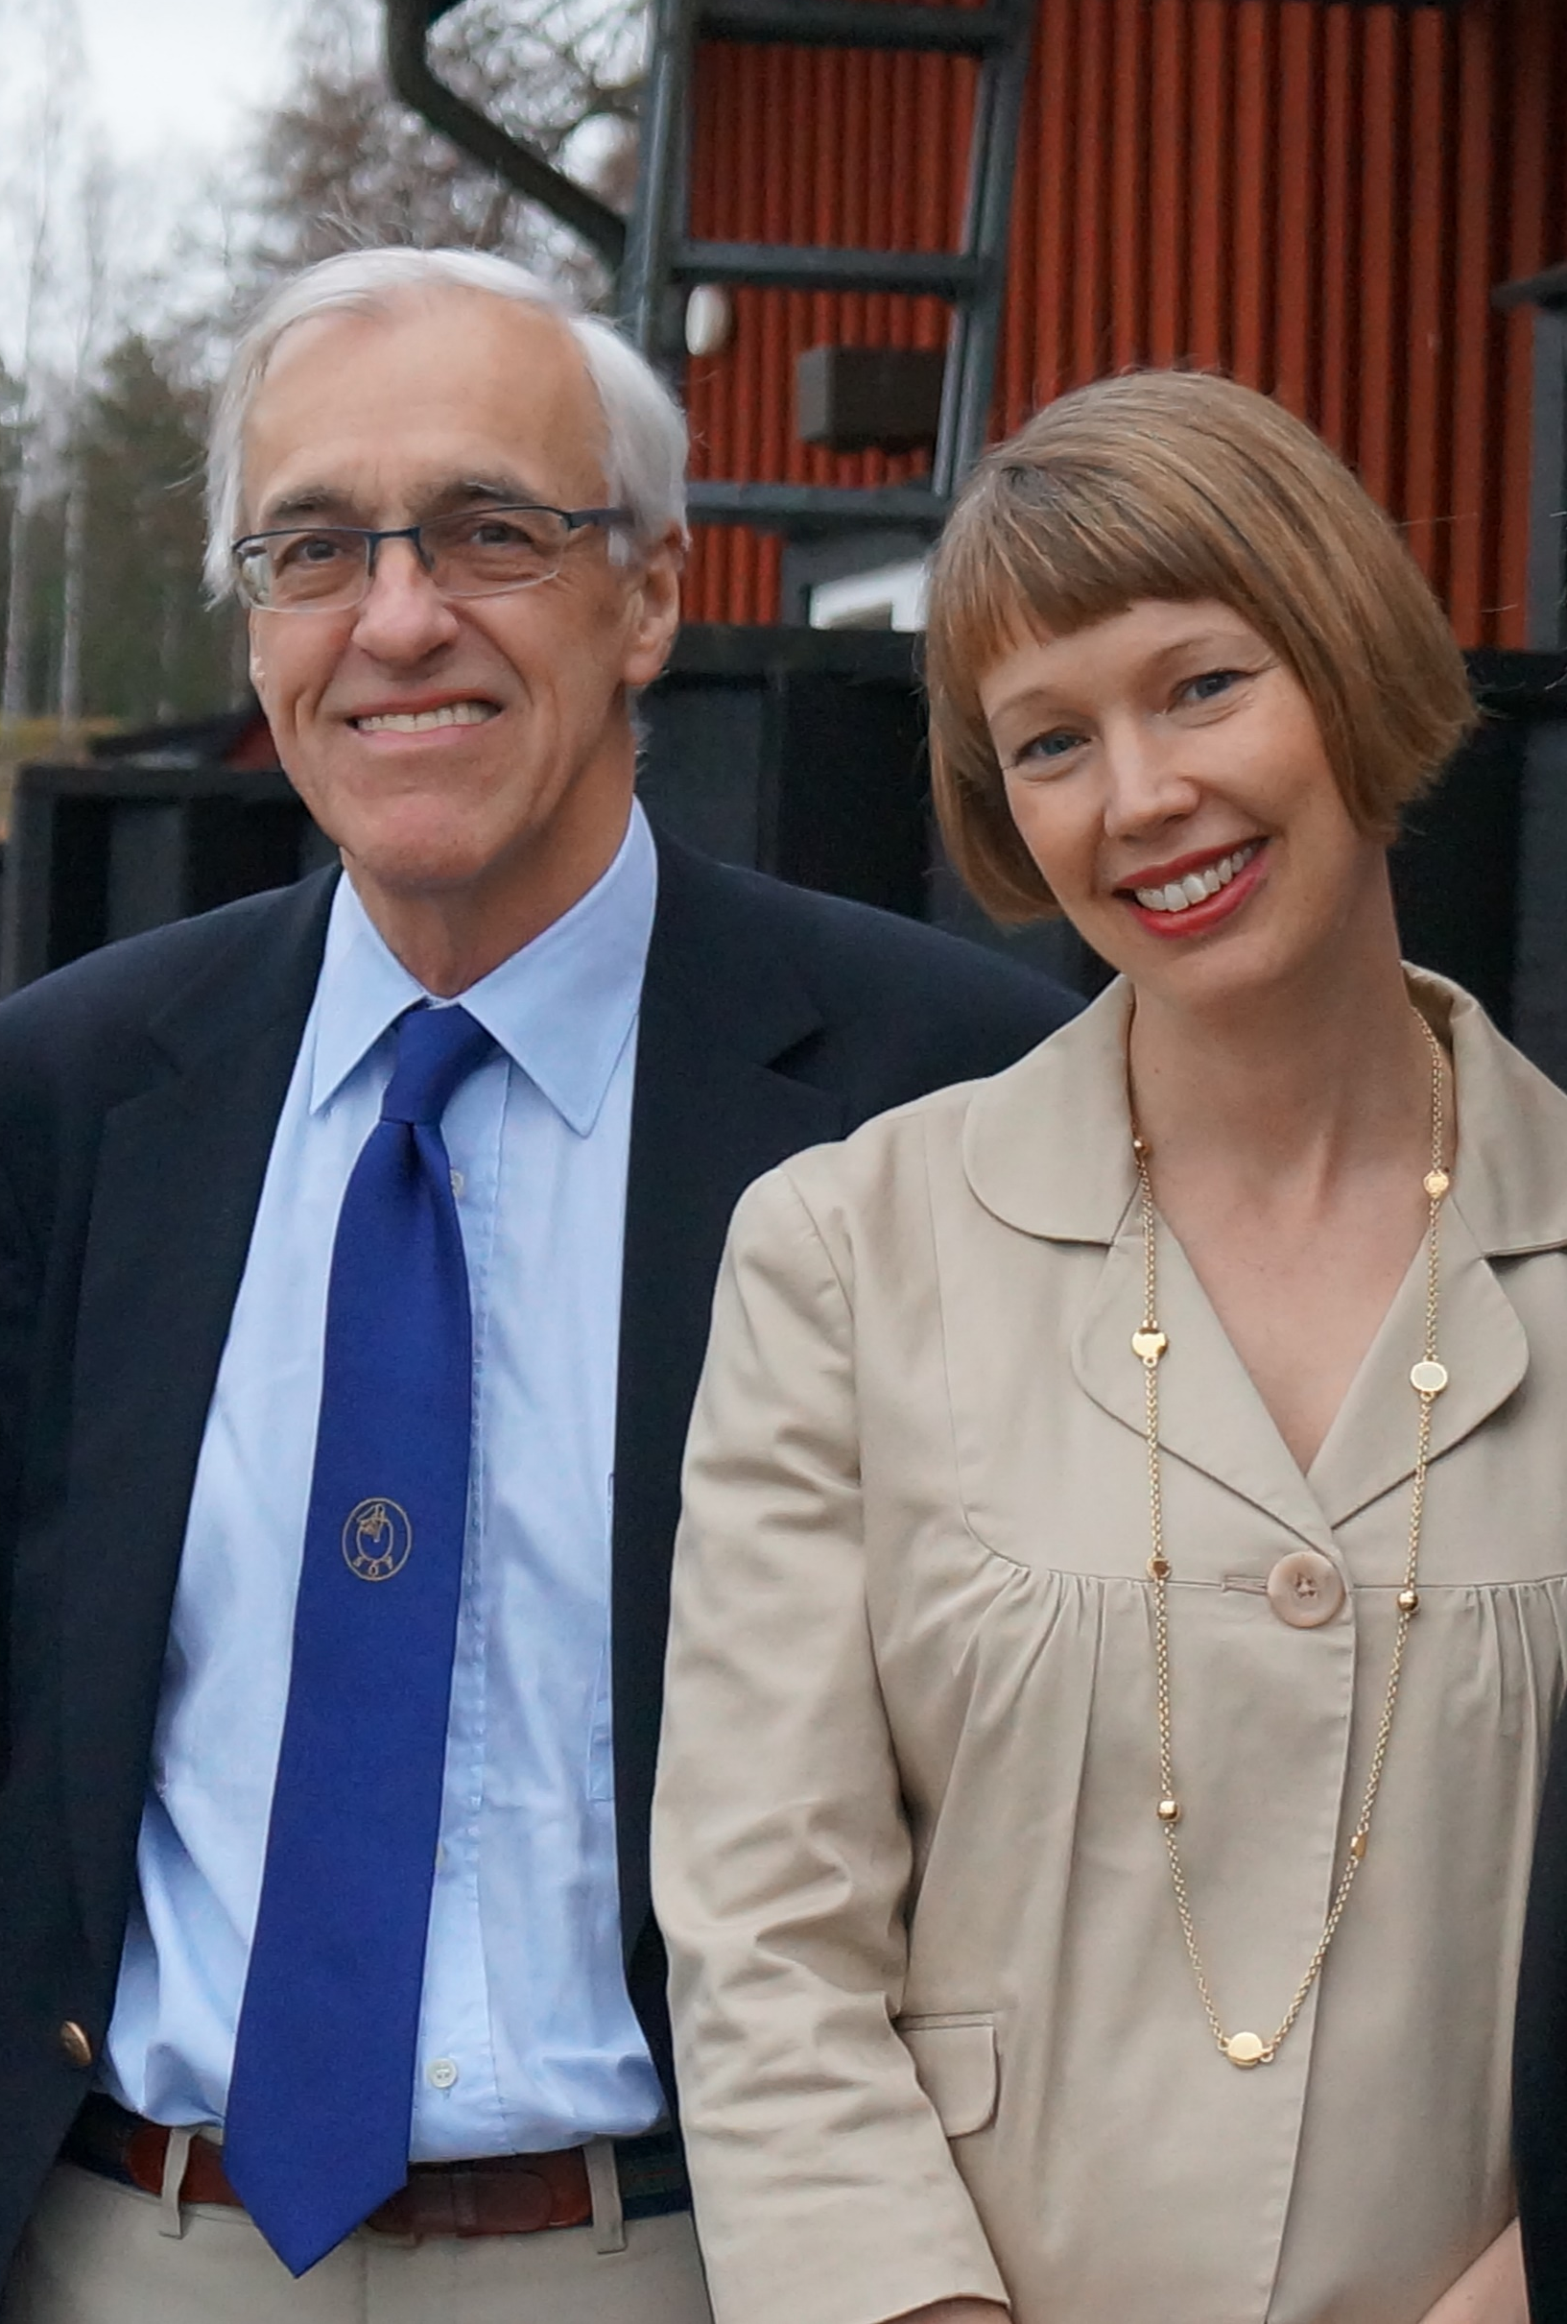
Tack!

